Slide 1
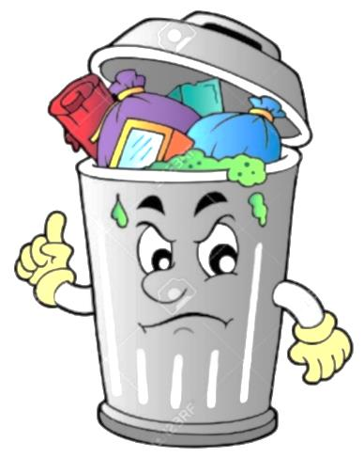
Pirmie soļi atkritumu šķirošanā
Sagatavoja: Alūksnes PII «Sprīdītis»
skolotāja Sanita Strakša

Slide 2
Atkritumu šķirošanas nozīme un ieguvumi
Šķirojot atkritumus, mēs:
Atkritumus pārvēršam par vērtīgām otrreizējām izejvielām, kas ir izmantojamas atkārtoti jau izstrādājumu pagatavošanā;
Taupām dabas resursus, saglabājot naftas produktus, koksni un citus resursus nākamajām paaudzēm, kā arī ievērojami samazinot ūdens un energoresursu patēriņu;
Ietaupām vietu atkritumu poligonos – lai noglabāt varētu tikai tos atkritumus, kurus tiešām vairs nav iespējams pārstrādāt atkārtoti;
Ietaupām savu naudu, jo šķirotos atkritumus savāc un pārstrādā bez maksas, savukārt nešķiroto sadzīves atkritumu izvešanas un apglabāšanas tarifs ar katru gadu pieaug;
Saudzējam vidi un ekoloģiju, jo atkritumi, nonākot dabā vai tiekot nepareizi utilizēti (piemēram, sadedzinot ugunskurā), rada nozīmīgu piesārņojumu un draudus cilvēka veselībai;
Padarām dabu ap mums skaistāku – bez ceļmalā nomestām pudelēm vai krūmu zaros iestrēgušiem polietilēna maisiņiem;
Parādām savu attieksmi, iestājoties par planētas nākotni – lai zaļi un veselīgi varētu dzīvot ne tikai mēs paši, bet arī mūsu bērni un mazbērni.

Slide 3
Papīrs
Šķirojamais papīrs
Nešķirojamais papīrs
Tie ir: visi papīra iepakojumi, kartona izstrādājumi, avīzes, žurnāli, grāmatas, pierakstu papīrs, olu bretes u.c. papīra/kartona izstrādājumi - kastes, kastītes utt.
Kā vākt: otrreizējai pārstrādei sagatavo, atbrīvojot no piemaisījumiem un iespēju robežās saplacinot.
Otrreizējai pārstrādei der: avīžpapīrs, kartons, rakstāmpapīrs, grāmatas, nešķirots papīrs, visa veida papīra/kartona izstrādājumi, arī saskavoti.
Pārstrādei neder: papīrs un kartons, kas ir slapjš, netīrs, satur pārtikas piejaukumus, ir laminēts.
Kur nodot: jebkurā dalītās vākšanas konteinerā papīra atkritumiem (parasti zilā krāsā) vai speciāli ierīkotā EKO laukumā.

Slide 4
Plastmasa
Šķirojamā plastmasa
Nešķirojamā plastmasa
Tie ir: pārsvarā tās ir tukšas PET pudeles, trauciņi, kastītes, plēves (LDPE) un maisiņi, HDPE plastmasas iepakojums.
Kā vākt: otrreizējai pārstrādei sagatavo, izskalojot un atbrīvojot no piemaisījumiem, piemēram, no pārtikas paliekām, iespēju robežās saplacinot.
Otrreizējai pārstrādei der: saplacinātas plastmasas dzērienu pudeles, plastmasas maisiņi, LDPE plēves, plastmasas kastītes no PET un HDPE.
Pārstrādei neder: netīri plastmasas izstrādājumi, eļļas pudeles, jogurta, krējuma vai margarīna trauciņi, rotaļlietas, saimniecības preces, sadzīves priekšmeti.
Kur nodot: jebkurā dalītās vākšanas konteinerā plastmasas atkritumiem (parasti dzeltenā krāsā) vai speciāli ierīkotā EKO laukumā

Slide 5
Stikls
Šķirojamais stikls
Nešķirojamais stikls
Tie ir: visa veida stikla burkas, burciņas, pudeles.
Kā vākt: otrreizējai pārstrādei sagatavo, izskalojot un atbrīvojot no piemaisījumiem, piemēram, no pārtikas paliekām.
Otrreizējai pārstrādei der: stikla burkas, pudeles.
Pārstrādei neder: spoguļstikls, auto stikls, eļļas pudeles, balzama pudeles (no māla), logu stikls, stikla lauskas.
Kur nodot: visas burkas un pudeles jebkurā dalītās vākšanas konteinerā stikla atkritumiem (parasti zaļā krāsā) vai speciāli ierīkotā EKO laukumā

Slide 7
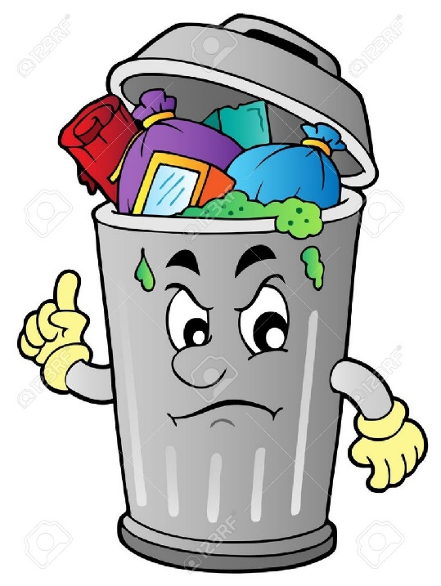
Ko darīt ar pārējiem atkritumiem?

Slide 8
Metāls
Šķirojamais metāls
Nešķirojamais metāls
Tie ir: visa veida metāla izstrādājumi, kā arī metāla iepakojums, piemēram, skārdenes vai konservu kārbas.
Kā vākt: otrreizējai pārstrādei sagatavo, atbrīvojot no piemaisījumiem, piemēram, no pārtikas paliekām, iespēju robežās saplacinot.
Otrreizējai pārstrādei der: visa veida metāla izstrādājumi bez piemaisījumiem.
Pārstrādei neder: taukaini, netīri metāla iepakojumi.
Kur nodot: jebkurā EKO laukumā vai specializētos metāllūžņu uzpirkšanas punktos, saņemot pretī attiecīgu samaksu.

Slide 9
Nolietotās elektroiekārtas
Tās ir: jebkādas (lielas vai mazas) elektriskās un elektroniskās iekārtas, kas ir darbināmas ar strāvas avotu.
Kā vākt: otrreizējai pārstrādei sagatavo, atvienojot no strāvas. Pirms nodošanas pārstrādei nedrīkst pašrocīgi izjaukt. Ja iekšā atrodas baterijas, tās izņem un nodod pārstrādei atsevišķi.
Otrreizējai pārstrādei der: jebkāda veida elektroiekārtas.
Kur nodot: jebkurā EKO laukumā. Izmantojiet izdevību sazināties ar nolietotu elektroiekārtu savākšanas uzņēmumiem, kas bez maksas izvedīs nolietotu elektroiekārtu no Jūsu dzīvesvietas. Ja iegādājaties jaunu elektroiekārtu, pārdevējam atbilstoši likuma prasībām ir bez maksas jāpieņem no Jums tāda paša veida nolietotā elektroiekārta un jānodrošina tās utilizācija.

Slide 10
Medicīnas atkritumi
Tie ir: visa veida medikamenti, kam beidzies derīguma termiņš.
Kā vākt: vāc atsevišķā maisiņā. Raugās, lai pudelītes būtu cieši noslēgtas un visas asās daļas droši nosegtas, lai nesavainotu cilvēkus.
Utilizācijai der: jebkādi medikamenti, kam beidzies derīguma termiņš, vai kuri vairs netiks lietoti.
Nedrīkst: noskalot medikamentus kanalizācijas sistēmā, kā arī atdāvināt neizmantotos medikamentus citām personām.
Kur nodot: jebkurā bīstamo atkritumu pieņemšanas punktā vai tuvējā aptiekā

Slide 11
Bioloģiski noārdāmie atkritumi, arī pārtikas atkritumi
Tie ir: jebkuri dabīgas izcelsmes atkritumi – augļu un dārzeņu pārpalikumi, olu čaumalas, biopolimēru iepakojums, arī slapji papīra atkritumi.
Kā vākt: vāc atsevišķā traukā, sagatavojot kompostēšanai.
Kompostēšanai neder: piena produktu un gaļas izstrādājumu pārpalikumi, kas sadalīšanās procesā izdalīs nepatīkamu smaku un veicinās baktēriju vairošanos.
Kur nodot: kompostē piemājas dārzā, izveidojot komposta kaudzi vai komposta kasti

Slide 12
Lielgabarīta atkritumi un celtniecības atkritumi Tie ir: vecās salūzušās mīkstās un korpusa mēbeles, jebkādi remontdarbu atkritumi. Kur nodot: Ir jāsazinās ar atkritumu apsaimniekotāju, ar lūgumu nodrošināt Jums speciālu savākšanas konteineru šiem atkritumiem. Tas ir maksas pakalpojums.
Atkārtoti izmantojamas lietas
Tās ir: apģērbs, apavi, saimniecības preces, tekstilizstrādājumi, mēbeles u.c. lietas, ko var lietot atkārtoti.
Kur nodot: ziedojiet labdarībai, Sarkanajam Krustam vai bērnu namiem, pansionātiem. Vecās sedziņas un nonēsāts apģērbs noderēs dzīvnieku patversmēm.

Slide 13
Sadzīves atkritumi, kas nav piemēroti otrreizējai pārstrādei
Viss pārējais, ko vairs nevar klasificēt pie kādām no otrreizējai pārstrādei piemērotām atkritumu grupām, ir sadzīves atkritumi. Tie metami parastajā atkritumu konteinerā nešķirotajiem atkritumiem – tie tiks noglabāti atkritumu poligonā un netiks pārstrādāti.

